Slide 1
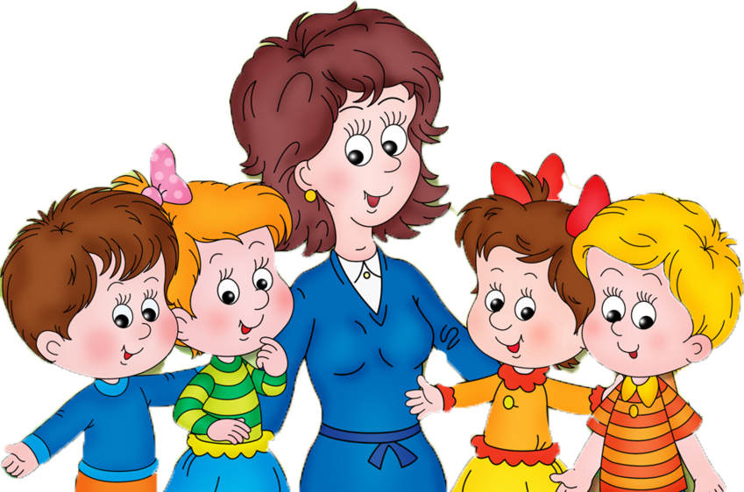
«Использование игровых технологий в социально-личностном развитии дошкольников»
Подготовила:
Т.Н. Никитинская

Slide 2
Ребенок стремится к активной деятельности, и важно не дать этому стремлению угаснуть, важно способствовать его дальнейшему развитию.
Социально-личностное развитие происходит успешно при условии его непрерывного осуществления, т.е. включения во все моменты образовательного процесса.
Личный опыт ребёнка организуется так, чтобы он естественным путём, в доступных ему видах деятельности осваивал средства и способы познания, общения и деятельности, позволяющие проявить самостоятельность, отзывчивость, культуру общения, гуманное отношение к миру.
Важно создать эмоционально-комфортный климат в группе и содержательное личностно-ориентированное взаимодействие педагога с детьми, уметь поддерживать инициативу детей.
Организация разнообразных ситуаций, обеспечивающих освоение положительного опыта и ценностных ориентаций – одно из актуальнейших средств социально-личностного развития детей.
Организуемые ситуации накопления положительного социально-эмоционального опыта носят проблемный характер.

Slide 3
Организуя с дошкольниками ситуации поискового характера, воспитателю необходимо следовать определённому алгоритму:
1. Заинтересовать детей проблемой, требующей решения, эмоционально представить её, ввести детей в ситуацию:
Что происходит? Что случилось? Какая возникла проблема? Почему возникло затруднение?
2. Вызвать активное сопереживание участникам ситуаций и понимание их трудностей:
Какие чувства они испытали? Какое у них настроение? Было ли у вас такое в жизни? Какие чувства вы тогда испытали?
3. Побудить к поиску возможных вариантов и способов разрешения ситуации:
Что может произойти? Как помочь? Как поступил бы ты на месте того или иного участника? Обсудить все предложения и найти общее решение, как нам поступить и добиться успеха.
4. Включить детей в конкретное практическое действие: проявить заботу, утешить, выразить сочувствие, помочь разрешить конфликт и т.д. И очень важно: помочь пережить чувство удовлетворения от успешно разрешённой проблемы, понять, как изменилось эмоциональное состояние участников, и порадоваться вместе с ними.
(Как хорошо, что мы поддерживаем друг друга! Если мы вместе, мы решим все наши проблемы!)

Slide 4
Вот некоторые ситуации, которые находят наибольший эмоциональный отклик у ребят:
1. Практические ситуации гуманистического выбора.
Дошкольники становятся перед выбором: откликнуться на проблемы других детей или предпочесть личные интересы и проявить безразличие?
Например, оставить рисунок себе или включить его в общую посылку больному сверстнику; откликнуться на просьбу помочь или проигнорировать её?
2. Практические ситуации проблемного характера типа «Как быть, что делать?»
Это различные ситуации затруднения, которые мы создаём, чтобы пробудить инициативу, самостоятельность, сообразительность, отзывчивость детей, готовность искать правильные решения.
Ситуации: отсутствуют краски отдельных цветов, не хватает пластилина для лепки. Дети самостоятельно ищут решения, совместно разрешают проблемы.
3. Практические ситуации «Мы самые добрые в детском саду».
Дети учатся проявлять заботу о малышах, у них развивается чувство самоуважения, доброе отношение к маленьким, понимание их проблем.
Можно организовать ситуации «Порадуем малышей подарками, сделанными своими руками», «Приготовим для малышей концерт», «Покажем сказку», «Поможем сделать снежную горку», «Научим малышей водить хороводы».

Slide 5
4. Следующие ситуации типа «Мы дружим со школьниками».
Старшие дошкольники приобретают опыт сотрудничества с учениками школы:
«У нас спортивный праздник», «Совместная литературная викторина в библиотеке», «Мы ждём наших учителей».
Участие в подобных ситуациях углубляет интерес к школе и снимает тревожность, связанную с предстоящим обучением в школе. Одновременно формируется ценный опыт межвозрастного общения, который важен не только для дошкольников, но и для учеников.
5. Очень увлекают детей ситуации типа «Научи своего друга тому, что умеешь сам».
Побуждаем детей к проявлению внимания друг к другу, взаимопомощи и сотрудничеству. Дети делятся опытом, помогаем им войти в роль «учителя», т.е. быть терпеливыми, внимательными и снисходительными к ошибкам и трудностям сверстников.
6. Также дети участвуют в играх-имитациях: смены эмоциональных и физических состояний, имитаций состояний природы и т.д.
Хочется подчеркнуть, что нашим неизменным помощником в социально-личностном развитии детей является семья.
Только в сотрудничестве с близкими взрослыми можно добиться высоких воспитательных результатов.

Slide 6
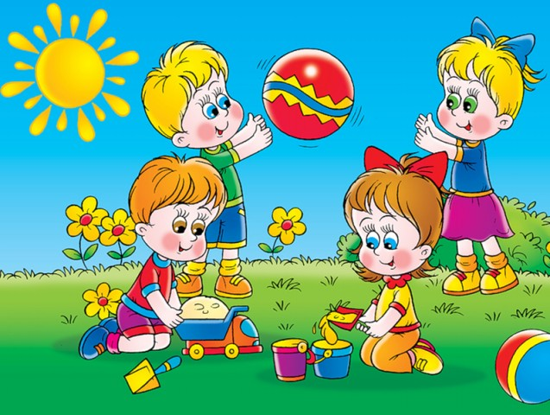
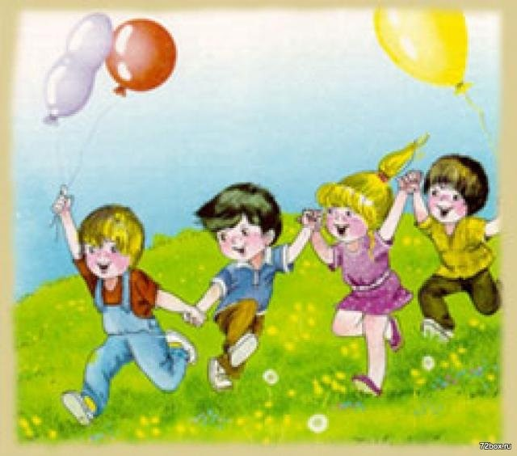
Игры на развитие эмоционально-нравственной сферы и навыков общения у детей старшего дошкольного возраста:
«Назови себя»:
Ход: ребёнку предлагают представить себя, назвав своё имя так, как ему больше нравится, как называют дома или как он хотел бы, чтобы его называли в группе.
"Позови ласково".
Ход. Ребёнку предлагают бросить мяч или передать игрушку любому из других детей, ласково назвав его по имени.
"Волшебный стул".
Ход. Один ребёнок садится в центр на "волшебный стул", остальные говорят о нём добрые, ласковые слова, комплименты. Можно обнять сидящего, погладить, поцеловать.
"Передача чувств".
Ход. Ребёнку даётся задание передать "по цепочке" определённое чувство с помощью мимики, жестов, прикосновений. Затем дети обсуждают, что они чувствовали при этом.

Slide 7
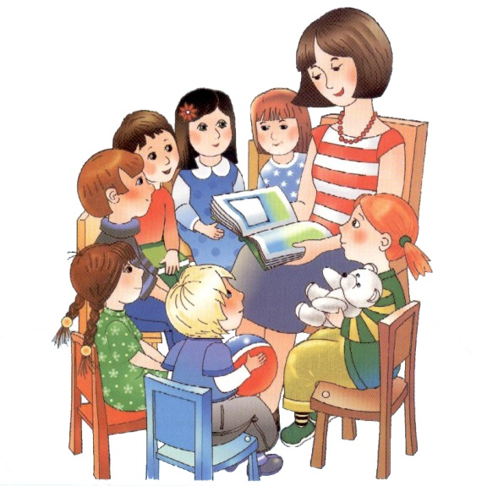
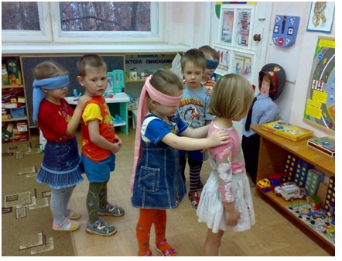
Игры на развитие коммуникативных способностей детей дошкольного возраста:
«Холодно – горячо, право – лево»
Воспитатель прячет условный предмет (игрушка), а затем с помощью команд типа «Шаг вправо, два шага вперёд, три влево» ведёт игрока к цели, помогая ему словами «тепло», «горячо», «холодно». Когда дети научатся ориентироваться в пространстве по словесным указаниям
взрослого, можно использовать план-схему.

Slide 8
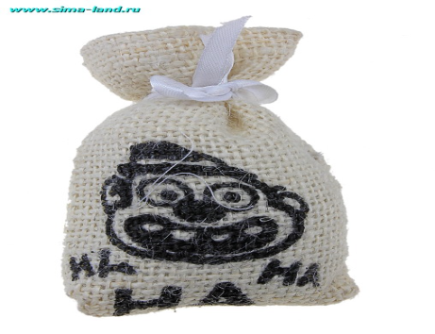
Игры на преодоление негативных эмоций, гнева:
Игра «Волшебные мешочки»
Цель: снятие психоэмоционального напряжения детей.
Детям предлагается сложить в первый волшебный мешочек все отрицательные эмоции: злость, гнев, обиду и пр. В мешочек можно даже покричать. После того, как дети выговорились, мешочек завязывается и прячется. Затем детям предлагается второй мешочек, из которого дети могут взять те положительные эмоции, которые они хотят: радость, веселье, доброту и пр.

Slide 9
Психологическая методика Виктории Холмогоровой «Школа добрых волшебников»
Методика базируется на следующих принципах:
Безоценочность.
Отсутствие соревновательности.
Отказ от игрушек и предметов..
Минимизация речевого взаимодействия.
Исключение принуждения.

Slide 10
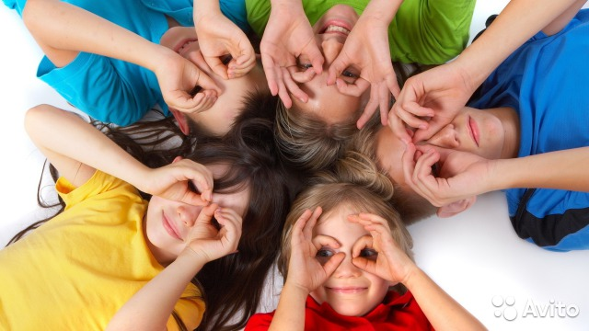
Игры для формирования у детей дошкольного возраста культуры общения: 1 этап
Добрые эльфы
Птенцы
Волны
Муравьи
Театр теней
Ожившие игрушки
Жизнь в лесу

Slide 11
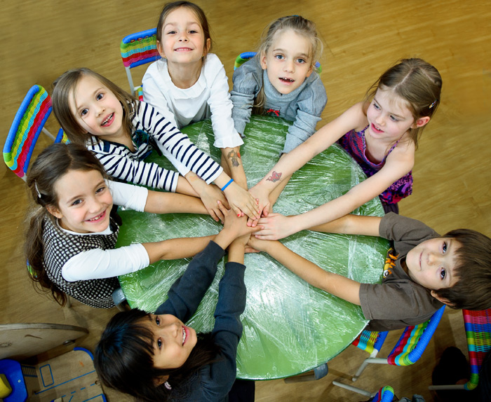
2-й ЭТАП ВНИМАНИЕ К ДРУГОМУ
1. Общий круг
2.Переходы
3.Зеркало
4.Эхо
5.Испорченный телефон
6.Передай движение
7.Передай настроение
8. Тень
9.Выбери партнера
10.Разговор сквозь стекло
11.Найди своего брата или сестру
12.Кто сказал?
13.Радио
14.Магазин зеркал
15.Где я побывал
16. Упрямое зеркало
17.Запрещенное движение

Slide 12
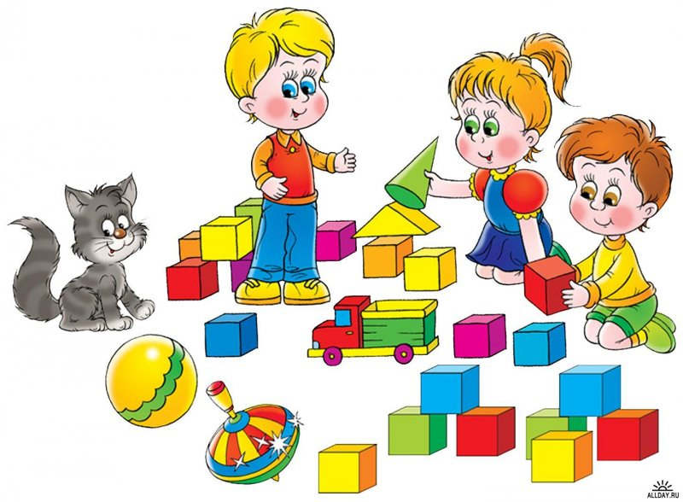
3-й ЭТАП
СОГЛАСОВАННОСТЬ ДЕЙСТВИЙ
1. Сороконожка
2. Лепим скульптуры
3. Согласованные действия с вымышленными предметами 4. Слепой и поводырь 5. На тропинке
6.Мостик 7.Лабиринт 8. Путанка
9. Продолжи движение
10.Божья коровка
11.Змейка
12.Заколдованные друзья
13.Весы
14.Марионетки
15. Насос и надувная кукла

Slide 13
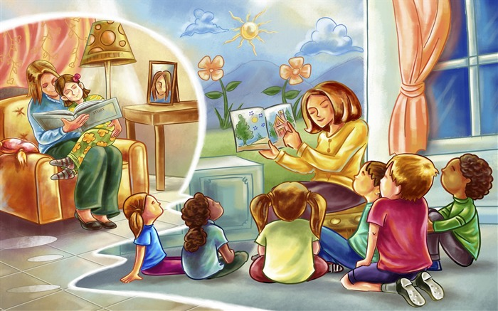
4-й ЭТАП
ОБЩИЕ ПЕРЕЖИВАНИЯ
5-й ЭТАП
ВЗАИМОПОМОЩЬ В ИГРЕ
1. Старенькая бабушка
2. Живые куклы
3. Шляпа волшебника
4. Гномики
5. Заблудившийся ребенок
6. День помощника
1. Злой дракон
2. Шторм
3. Мышата в мышеловке
4. Кто смешнее засмеется
5. Заблудившиеся дети
6. Шпионы
7. Две страны
8. Обнималки
9. Уходи, злость
10. Ночные звуки
11. Курица с цыплятами

Slide 14
7-й ЭТАП
ПОМОЩЬ В СОВМЕСТНОЙ ДЕЯТЕЛЬНОСТИ
6-й ЭТАП
ДОБРЫЕ СЛОВА И ПОЖЕЛАНИЯ
1. Обзывашка
2. Спящая красавица
3. Пожелания магов
4. Добрые волшебники
5. Комплименты
6. Волшебные очки
7. Конкурс хвастунов
8. Связующая нить
9. Царевна Несмеяна
10. Если бы я был королем
11. Садовники и цветы
12. Я бы хотел быть таким же, как ты...
13. День прощения
14. Праздник вежливости
15. Открытки в подарок
16. Волшебные ожерелья
Закончи рисунки
Рукавички
Угадай-ка
Мастер и подмастерья
Общая картина

Slide 15
СПАСИБО ЗА ВНИМАНИЕ!

